Slide 1
HERRAMIENTAS DE LA COMUNICACIÓN ORAL Y ESCRITA
NORMAS APA
Agosto de 2017
Notes:
Portada de presentación
La plantilla de portada debe contener el titulo de la presentación, el cual debe ser corto, concreto y no debe superar más de 3 líneas. El texto debe ir escrito en gris Gill Sans 24 regular a 34 pts .
El texto de la fecha debe ir centrado en arial regular 12 pts, ejemplo: Agosto de 2010

Slide 2
¿ QUÉ ES LA NORMA APA?
Las normas APA es un conjunto de estándares creados por la Asociación Psicológica Americana, con la finalidad de unificar la forma de presentación de trabajos escritos a nivel internacional, diseñadas especialmente para proyectos de grado o cualquier tipo de documento de investigación.

Slide 3
ESPECIFICACIONES PARA LA PRESENTACIÓN DE TRABAJOS ESCRITOS SEGÚN LA NORMA APA

Slide 4
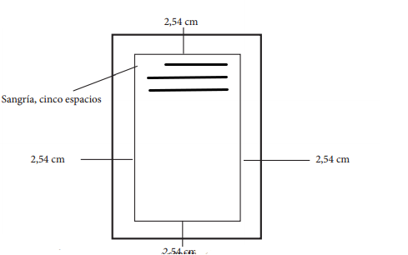
Márgenes: Las márgenes deben ser de 2.54 cm en toda la hoja.
Sangría: Cinco espacios en la primera línea de cada párrafo.
Espacios: Texto a doble espacio y alineado a la izquierda. Dos espacios después del punto final de una oración.
Tipo de letra: Times New Roman a un tamaño de 12.
Papel: Tamaño carta.

Slide 5
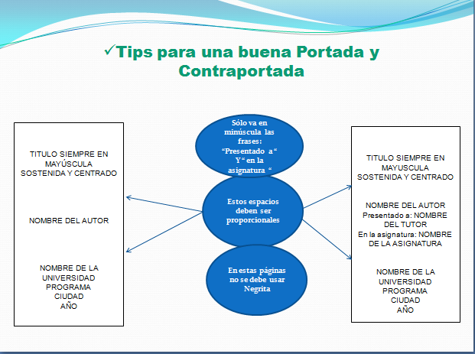

Slide 6

ORDEN DEL TRABAJO
Portada
Tabla de contenido
Lista de figuras
Resumen
Introducción
Capítulos
Conclusiones
Recomendaciones
Referencias bibliográficas

Slide 7

APLICACIONES DE LAS NORMAS APA
(Lenguaje y Estilo)
Formal: Redacción en tercera persona “se considera” en lugar de decir “consideramos”.
En trabajos de corte cualitativo la redacción es en primera persona.
Evitar usar abreviaturas.
Uso de las siglas.
La construcción de párrafos, puntuación, uso de las letras mayúsculas y minúsculas deben ajustarse a las normas gramaticales.
La construcción de párrafos debe ajustarse a un mínimo de cinco líneas y máximo de 12 líneas.

Slide 8
GENERALIDADES
Es necesario citar dentro de las referencias todas las fuentes de consulta.
No se debe anexar al trabajo fuentes bibliográficas ni de la web, que no se hayan citado dentro del trabajo.
La hoja en blanco no se debe utilizar antes de la portada del trabajo, ni tampoco al cierre del mismo

Slide 9
ABREVIATURAS UTILIZADAS
Cap. Capitulo
Ed. Edición
Ed. Rev. Edición Revisada
Ed. (Eds.) Editor(Editores)
Trad. Traductor (es)
S.F. Sin fecha
P.(pp.) Página(páginas)
Vol. Volumen
Vols. Volúmenes
No. Número
Pte. Parte
Inf. Téc. Informe Técnico
Suppl. Suplemento

Slide 10
CITAS
Una cita es la expresión parcial de ideas o afirmaciones incluidas en un texto con referencia precisa de su origen o fuente y la consignación dentro de la estructura del texto. En el estilo APA se utilizan paréntesis dentro del texto en lugar de notas al pie de página o al final del texto.

Slide 11
CITAS TEXTUALES
CITA TEXTUAL O LITERAL: Es cuando se extraen fragmentos o ideas textuales de una fuente. Las palabras o frases omitidas se reemplazan con (…). Para esta cita se debe incluir: apellido del autor, el año de publicación y la página.
CITAS DE MENOS DE 40 PALABRAS: Cuando la cita tiene menos de 40 palabras se escribe inmersa en el texto y entre comillas.

Slide 12
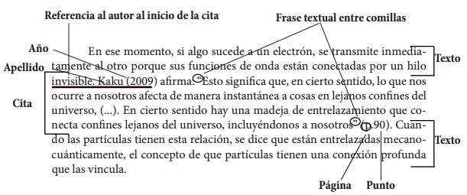
Cita textual de menos de 40 palabras con énfasis en el autor:

Slide 13
Al tener una cita de menos de 40 palabras se debe insertar en el medio de nuestro texto. En este caso tenemos una cita con énfasis en el autor, por lo tanto lo citamos primero con el apellido y el año del texto citado seguido de una frase o palabra que vincule al autor con la cita, ej.: afirma, concluye, nos dice, etc. Seguido de la cita textual y finalmente entre paréntesis el numero de la pagina.

Slide 14
ELEMENTOS
Apellido del autor: Solo el primer apellido o el apellido mas conocido.
Año del texto citado: Entre paréntesis va el año en que se publico el texto citado.
Cita: Entre comillas dobles se transcribe el texto a citar.
Página: Al final de la cita, entre paréntesis, se pone la página del libro o articulo que fue citado.

Slide 15
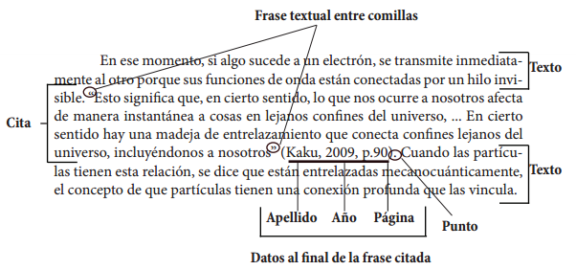
Cita textual de menos de 40 palabras con énfasis en el texto:

Slide 16
Como vemos en el ejemplo, al tener una cita de menos de 40 palabras se debe insertar en el medio de nuestro texto. En este caso tenemos una cita con énfasis en el texto, por lo tanto lo citamos primero el texto entre comillas y después de éste, apellido, año y pagina separados por comas y encerrador entre paréntesis; Se finaliza con un punto seguido.

Slide 17
ELEMENTOS
Cita: Entre comillas dobles se transcribe el texto a citar.
Datos de la cita: Este elemento contiene primero el apellido del autor (el primero o más conocido), segundo el año en que se publico el texto citado y tercero la pagina donde se encuentra el fragmento citado. Estos tres elementos se separan por comas y se encierran entre paréntesis.

Slide 18
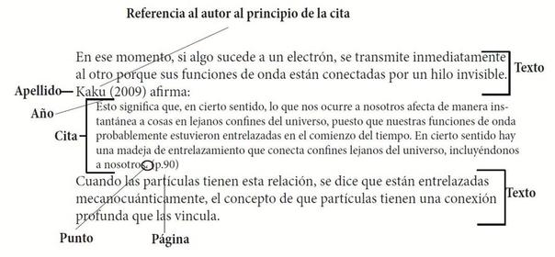
Cita textual de más de 40 palabras con énfasis en el autor:

Slide 19
Como vemos en el ejemplo, al tener una cita de más de 40 palabras se debe insertar a parte de nuestro texto y con sangría (5 espacios). En este caso tenemos una cita con énfasis en el Autor, por lo tanto antes de comenzar la cita ponemos el primer apellido del autor o el más conocido, seguido del año de la publicación entre paréntesis y después una frase o palabra que vincule al autor con la cita, ej.: afirma, concluye, nos dice, etc. Finalmente en un párrafo aparte ponemos nuestra cita textual sin comillas, terminada con un punto y la pagina citada.

Slide 20
ELEMENTOS
Apellido del autor: Solo el primer apellido o el apellido más conocido.
Año del texto citado: Entre paréntesis va el año en que se publico el texto citado.
Cita: sin comillas, en un párrafo aparte se transcribe el texto a citar, finaliza con punto.
Pagina: Al final de la cita, entre paréntesis, se pone la pagina del libro o articulo que fue citado.

Slide 21
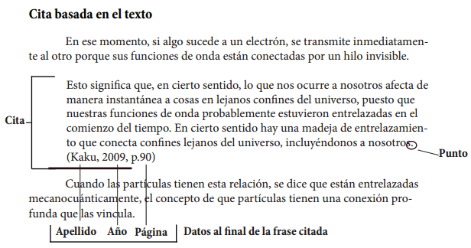
Cita textual de más de 40 palabras con énfasis en el texto:

Slide 22
Como vemos en el ejemplo, al tener una cita de más de 40 palabras se debe insertar a parte de nuestro texto y con sangría (5 espacios). En este caso tenemos una cita con énfasis en el texto, por lo tanto primero ponemos en un párrafo aparte nuestra cita textual sin comillas, terminada con un punto y después de éste, apellido, año y pagina separados por comas y encerrador entre paréntesis.

Slide 23
ELEMENTOS
Cita: Entre comillas dobles se transcribe el texto a citar.
Datos de la cita: Este elemento contiene primero el apellido del autor (el primero o más conocido), segundo el año en que se publico el texto citado y tercero la pagina donde se encuentra el fragmento citado. Estos tres elementos se separan por comas y se encierran entre paréntesis.

Slide 24
CITAS PARAFRASEADAS
Es necesario agregar una cita de parafraseo cuando se dice una idea de un autor en palabras propias del escritor. Al igual que las citas textuales, las citas de parafraseo son de 2 tipos dependiendo de su énfasis: basadas en el texto, basadas en el autor.

Slide 25
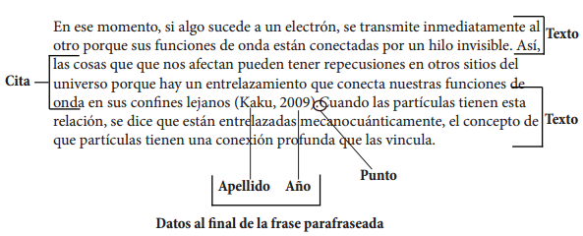
ELEMENTOS
Apellido del autor, seguido por coma y año de la publicación, todo esto entre paréntesis. Ejemplo: (Rojas, 2013)
Basadas en el texto:

Slide 26
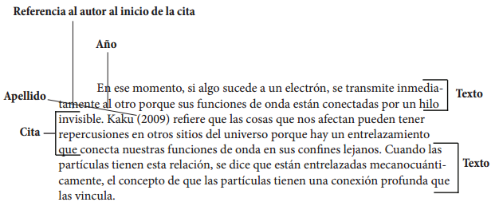
Basadas en el autor:

Slide 27
Reglas según cantidad de autores
Dos autores
Dependiendo del lenguaje del artículo o documento se debe usar “y” o “&” respectivamente para unir los nombres de los autores.
Cita textual: Gutiérrez y Rojas (2013).
Cita parafraseada: (Gutiérrez y Rojas, 2013)
Tres a cinco autores
En este caso la primera vez que se hace la cita se debe escribir todos los apellidos de los autores. Después solo se debe citar al primer autor y se debe agregar “et al.”.
Cita textual: Castiblanco, Gutiérrez y Rojas (2013). (…) Castiblanco et al. (2013).
Cita parafraseada: (Castiblanco, Gutiérrez y Rojas, 2013). (….) (Castiblanco et al.,2013)

Slide 28
FIGURAS E IMÁGENES EN NORMAS APA
Es lo primero que debe visualizarse. El tamaño no debe superar las márgenes del documento.
Nota de la figura: Se titulan bajo la figura, su titulo se escribe en cursiva, debe comenzar con el numero de la figura, ej.: “Figura 1″, seguido de la descripción de la figura. Tipo de letra: Times New Roman, 10 puntos.

Slide 29

EJEMPLO:
Figura 1. Logo APA (American Psychological Association).

Slide 30
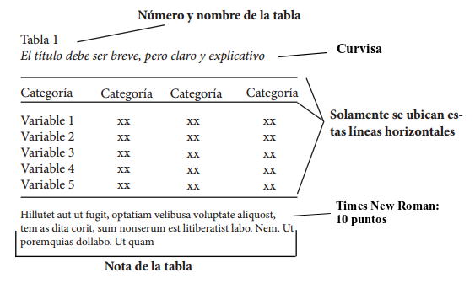
TABLAS EN NORMAS APA

Slide 31
Numero de la tabla: Este es el primer elemento visible de la tabla, comienza en mayúscula y termina con el numero de la tabla. Ej.: “Tabla 1″.
Nombre de la tabla: Es el titulo de la tabla, debe ser corto, simple y descriptivo. Se escribe en cursiva.
Tabla y contenido: La tabla debe estar formada solamente por 3 líneas horizontales, la superior, la inferior y una que separa la cabecera del los datos. Cada columna debe tener en la cabecera un titulo que describa los datos.
Nota de la tabla: La nota va después de la línea inferior.

Slide 32
Para referenciar un video con normas APA:
Apellido del productor, A. (Productor). (Año). Nombre de la serie [Fuente]. Lugar.
Por ejemplo para referenciare la serie “El Universo” de History Channel:
History Channel. (Productor). (2006). El Universo, segunda temporada [DVD]. De
http://www.history.com/
ELEMENTOS
Productor: Apellido o nombre del productor
Año: Año de la realización del vídeo.
Nombre de la serie o vídeo.
Lugar: Dónde se puede consultar el vídeo.

Slide 33
REFERENCIAS BIBLIOGRÁFICAS DE LIBROS
Libro con autor
Apellido, A.A. (Año). Título. Ciudad: Editorial
Libro con editor
Apellido, A.A. (Ed.).(Año). Título. Ciudad: Editorial
Wilber, K. (Ed.). (1997). El Paradigma Holográfico. Barcelona: Editorial Kairós.
Libro en versión electrónica: ONLINE
Apellido, A.A. (Año). Título. Recuperado de http://www.xxxxxxxxx.xxx

Slide 34
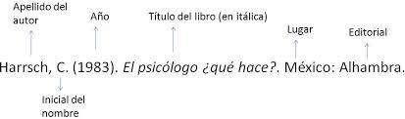
EJEMPLO

Slide 35
“El estudio no se mide por el número de páginas leídas en una noche, ni por la cantidad de libros leídos en un semestre. Estudiar no es un acto de consumir ideas, sino de crearlas y recrearlas”. Paulo Freire
Gracias
Johana Patricia Molina

